Slide 1

Knative
Function as a Service platforma
Jovana Spasić, br. ind. 17407

Slide 2
Uvod u Knative
Open-Source Enterprise-level rešenje
Služi za:
Razvoj
Deployment
Upravljanje serverless i event-driven aplikacijama
Baziran je na Kubernetes-u

Slide 3
Uvod u Knative
Reusable komponente fokusirane na rešavanje zadataka poput:
Build-ovanja aplikacije od izvornog koda do slike
Rutiranja i upravljanja saobraćajem tokom deployment-a
Automatskog skaliranja
Bind-ovanja pokrenutih servisa za rastući ekosistem izvora događaja
Programerima omogućava korišćenje bilo kog jezika
Obezbeđuje otvoreni API i runtime environment koji omogućava pokretanje serverless workload-a sa bilo kog mesta

Slide 4
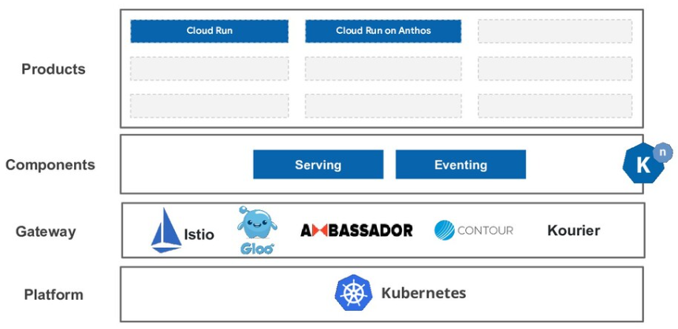
Knative Stack

Slide 5
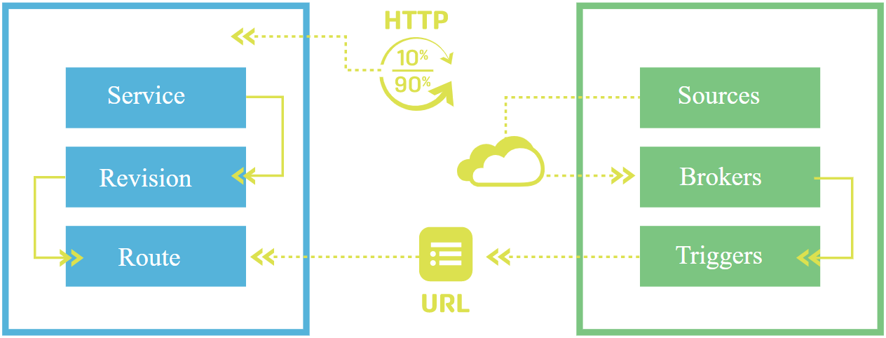
Glavne komponente

Slide 6
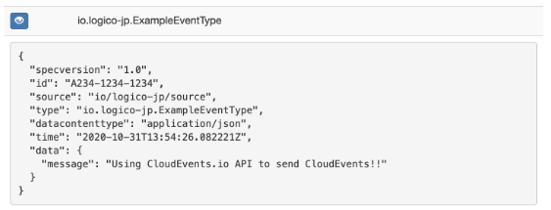
Knative Eventing
Pruža alate za rutiranje događaja od event producer-a do sink-a
Resursi su slabo spregnuti i mogu se nezavisno razvijati
Koristi HTTP POST zahteve za slanje i prijem događaja
Događaji su u skladu sa CloudEvents specifikacijama

Slide 7
Knative Eventing
Koncept razdvajanja veza između proizvođača događaja i potrošača
Sink se koristi u specifikaciji gde će događaj sa izvorišta biti poslat
Services
Channels
Brokers
Sink predstavlja Addressable ili Callable resurs

Slide 8
Knative Eventing - Komponente
Event Sources – Primarni proizvođači događaja
Broker and Trigger – Pružaju event mesh model koji dozvoljava proizvođaču da dostavi događaje Broker-u, koji ih zatim uniformno distribuira potrošačima putem Trigger-a
Channel and Subscription – Pružaju event pipe model koji transformiše i rutira događaje između Channel-a korišćenjem Subscription-a
Event Registry – Registar koji se sastoji od kolekcije tipova događaja

Slide 9
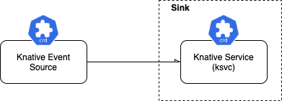
KE Usage Patterns – Source to Sink
Jedan Sink koji prima događaj
Nema redova čekanja i filtriranja

Slide 10
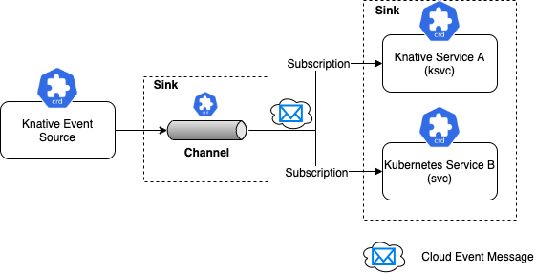
KE Usage Patterns – Channel and Subscription
Channel poseduje jednog ili više pretplatnika
Svaki Sink servis može primati poruke o događajima i obrađivati ih

Slide 11
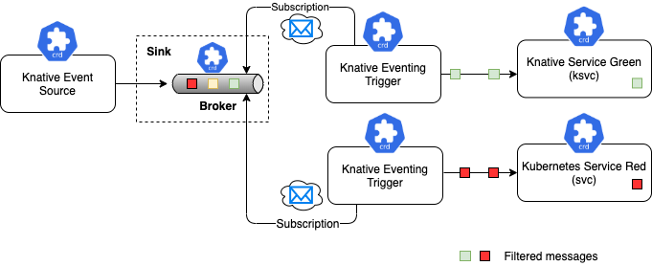
KE Usage Patterns – Broker and Trigger
Za Broker se implicitno kreira Eventing Channel
Filteri se primenjuju nad CloudEvents atributima

Slide 12
Knative Serving
Servis ima dosta podrazumevanih podešavanja
Obezbeđuje komponente koje omogućavaju:
Brz deployment serverless kontejnera
Automatsko skaliranje (uključujući scale-to-zero)
Podršku za networking layers radi integracije sa postojećim okruženjem
Snapshot-ove koda i konfiguracija
Podržava HTTP i HTTPS protokole

Slide 13
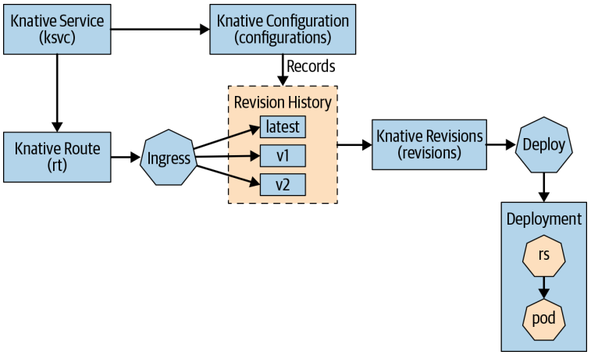
Knative Serving - Komponente
Configuration – Održava željeno stanje deployment-a
Omogućeno je odvajanje koda i konfiguracije
Revision – Može se posmatrati kao version control tag
Route – URL preko koga je moguće pristupiti Knative servisu

Slide 14
Knative
Knative Serving primer

Slide 15
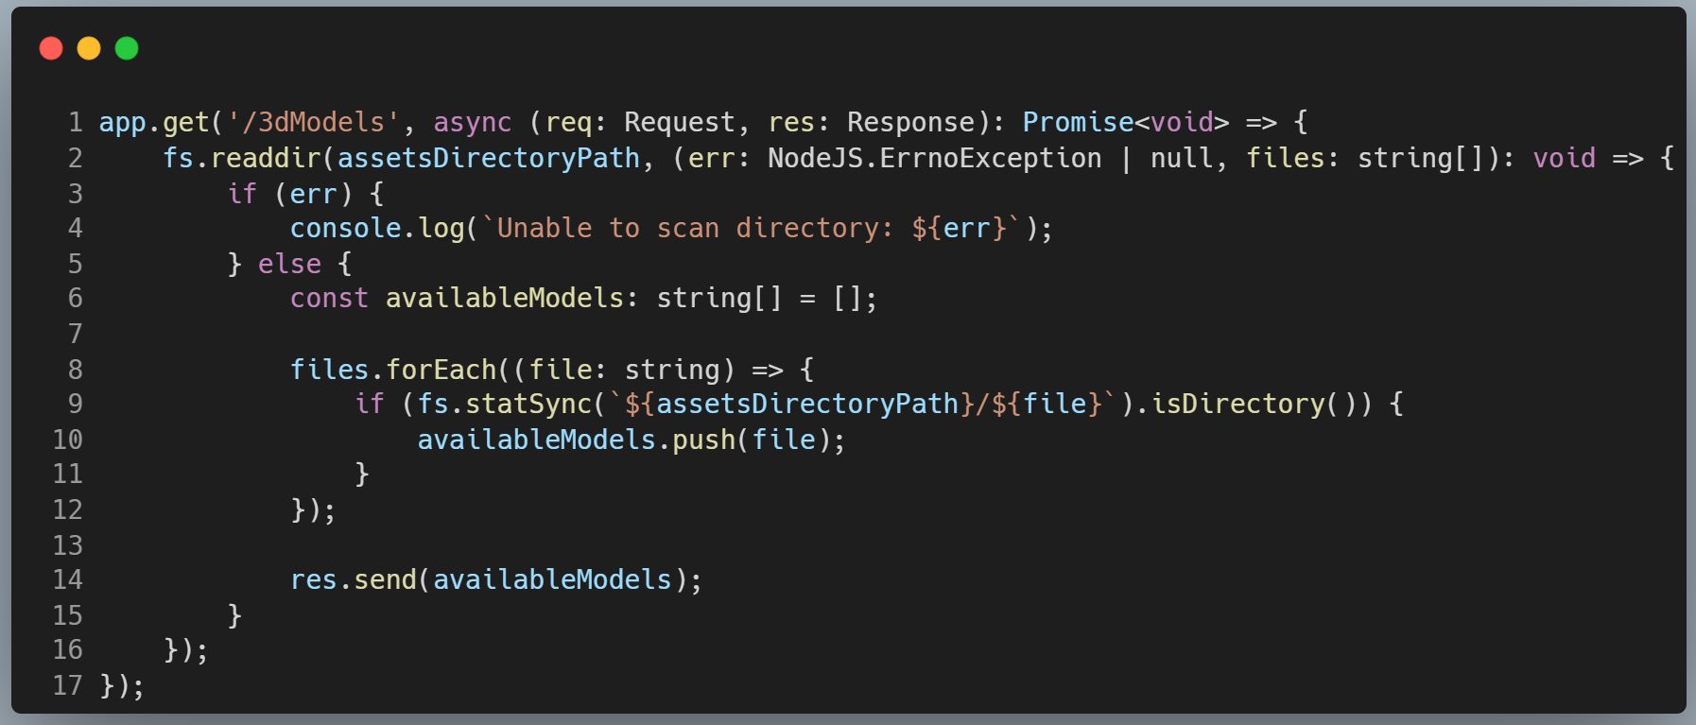
Web API metode

Slide 16
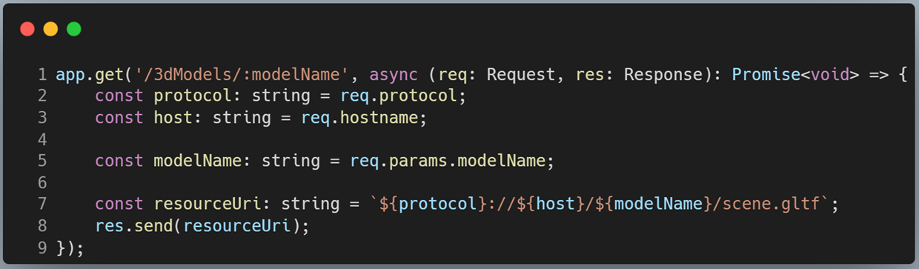
Web API metode

Slide 17
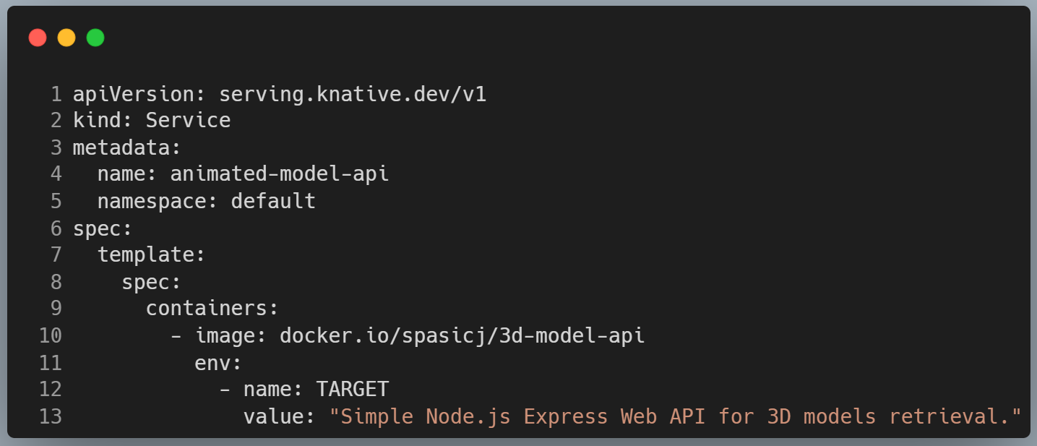
service.yaml fajl

Slide 18

Pitanja

